Slide 1
ΘΕΜΑΤΑ ΚΟΣΤΟΛΟΓΗΣΗΣ

Slide 2
ΚΟΣΤΟΛΟΓΗΣΗ ΣΤΙΣ ΕΔ: ΓΙΑΤΙ;
- Κοστολόγηση: κάτι περισσότερο από μια απλή λογιστική καταγραφή
χρηματοροων
- Είτε για το σύνολο ενός παραγωγικού οργανισμού, είτε για τις
επιμέρους μονάδες ή τμήματα που τον απαρτίζουν (πρέπει να) ισχύει η
γενική αρχή λειτουργίας:
είτε της ελαχιστοποίησης του κόστους για δεδομένο επίπεδο παραγωγής
είτε της μεγιστοποίησης της εκροής (παραγωγής) για δεδομένο
επίπεδο κόστους.
- Γιατί;
Διότι πρέπει να επιτυγχάνεται η βέλτιστη σχέση κόστους/παραγόμενου αποτελέσματος (εκροής)
Διαφορετικά έχουμε μία περίπτωση οικονομικά
αναποτελεσματικής λειτουργίας.
- Επίσης
Η οικονομικά αποτελεσματική λειτουργία ενός παραγωγικού
οργανισμού είναι συνάρτηση της αντίστοιχης αποτελεσματικής
– βέλτιστης – λειτουργίας των επιμέρους οργανικών τμημάτων
που τον απαρτίζουν: των μονάδων για τις ΕΔ

Slide 3
Εν ολίγοις ενδιαφέρει το κόστος σε σχέση με το αποτέλεσμα (εκροή)
- Λίγα λόγια για την μεθοδολογία Activity Based Costing (ABC -
Κοστολόγηση Βασισμένη στις Δραστηριότητες - ΚΒΔ)
Τι κάνει: μέτρηση κόστους και απόδοσης ενός οργανισμού
Είναι βασισμένη στις δραστηριότητες που χρησιμοποιεί/εκτελεί
ο οργανισμός για να παράγει την εκροή
Διαφέρει από τις παραδοσιακές τεχνικές που χρησιμοποιεί η
λογιστική γιατί:
- Υπολογίζει όλα τα πάγια (fixed) και άμεσα (direct) έξοδα
σαν μεταβλητά (variable).
- Εν ολίγοις επιμερίζει τα διάφορα έξοδα - κόστη σε επιμέρους δραστηριότητες/ενέργειες συνδέοντας άμεσα επιμέρους λειτουργίες/προγράμματα/δράσεις με το
κόστος που έκαστο εξ αυτών συνεπάγεται με την μορφή:
στόχος → δραστηριότητα → κόστος δραστηριότητας.
Είναι δηλαδή εργαλείο διοίκησης γιατί:
o παρουσιάζει μια σφαιρικότερη περιγραφή της κατάστασης και
λειτουργίας του οργανισμού
Χρήσιμο εργαλείο για τη λήψη αποφάσεων.

Slide 4
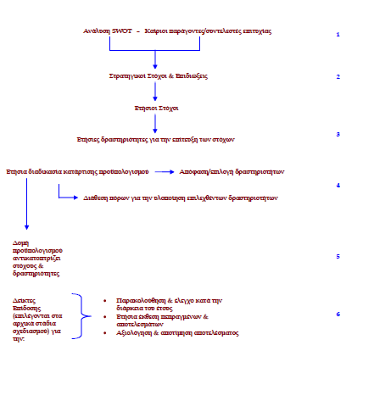

Slide 5
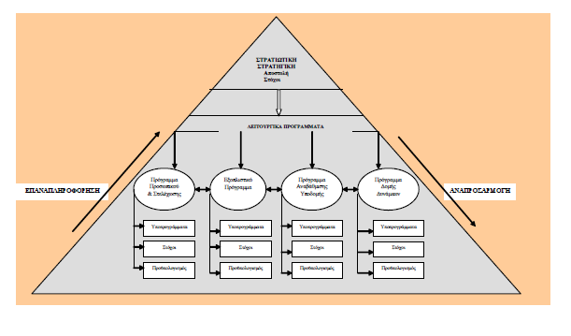

Slide 7
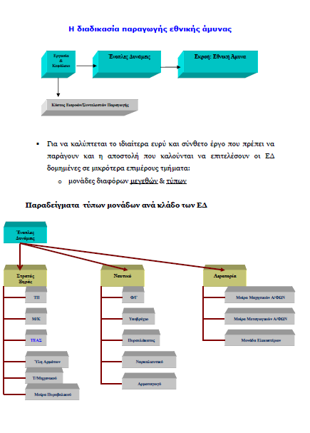

Slide 8
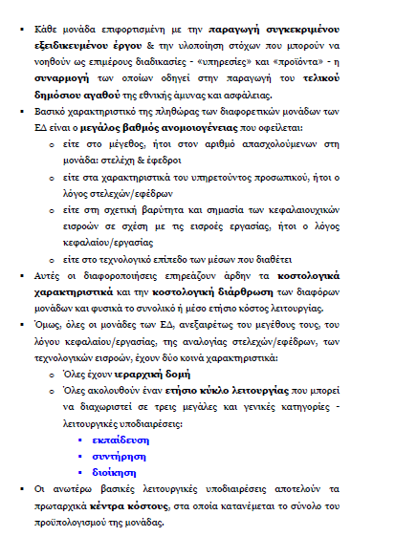

Slide 9
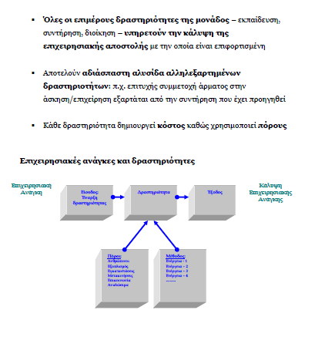

Slide 10
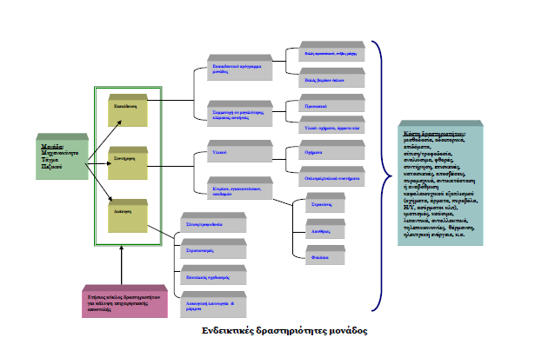

Slide 11
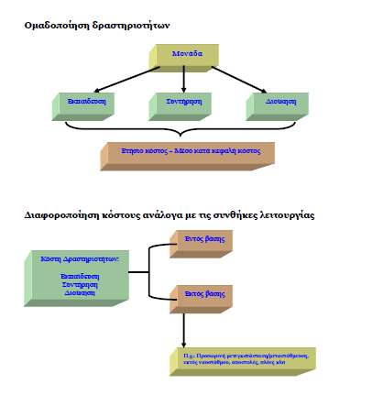

Slide 12
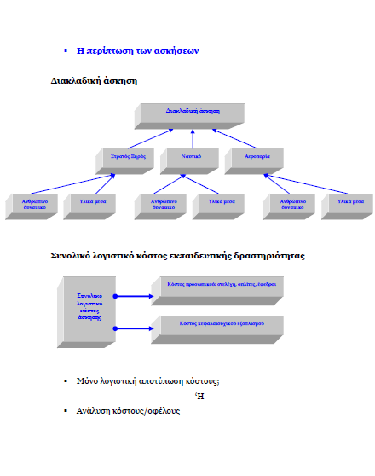

Slide 13
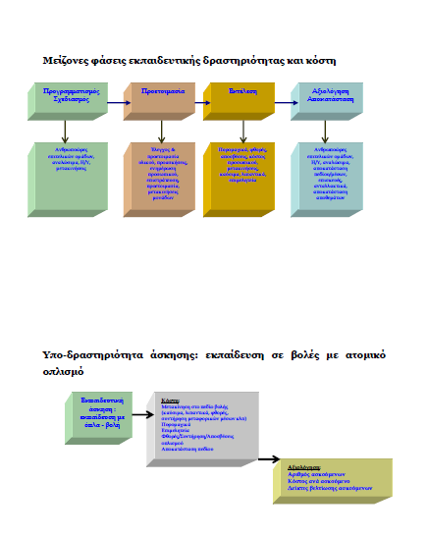

Slide 14
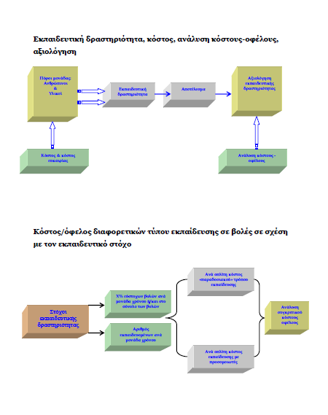

Slide 15
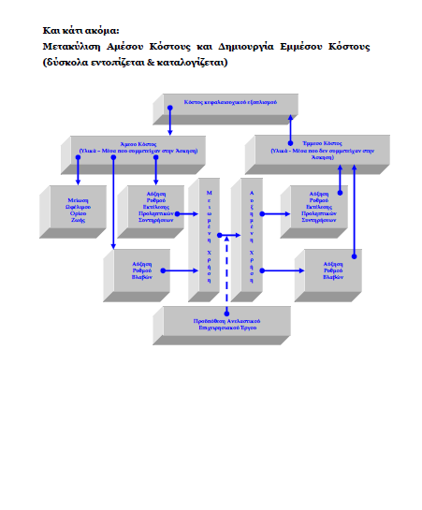

Slide 16
